Slide 1

一个疯狂者的游戏
比特币入门介绍
弘连网络每周分享会

Slide 2
1.
比特币是什么？
What is the bitcoin?
2.
比特币是怎么运行的？
How does the bitcoin run?
CONTENTS
3.
比特币的价值？
What is the value of bitcoin?
4.
比特币的发行？
The issuance of bitcoin?
5.
比特币的缺陷？
The defect of bitcoin?

Slide 3
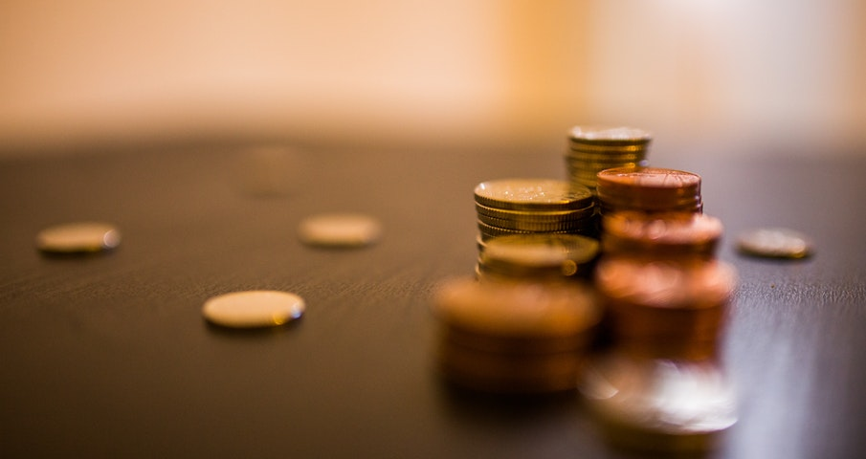
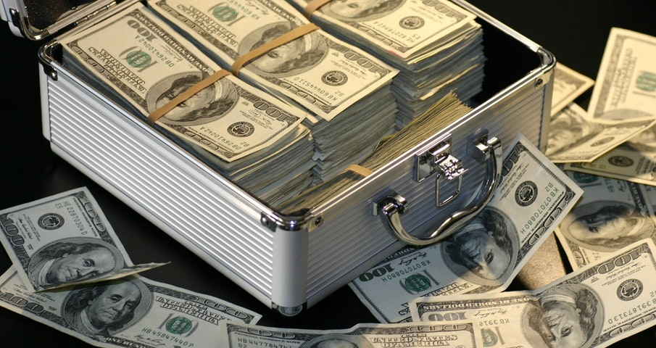
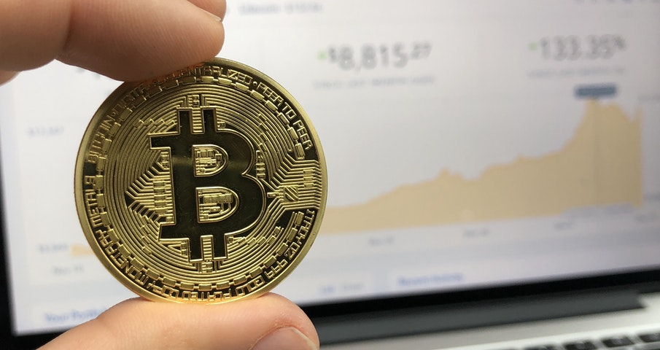
01
比特币是什么？
What is the bitcoin?

Slide 4
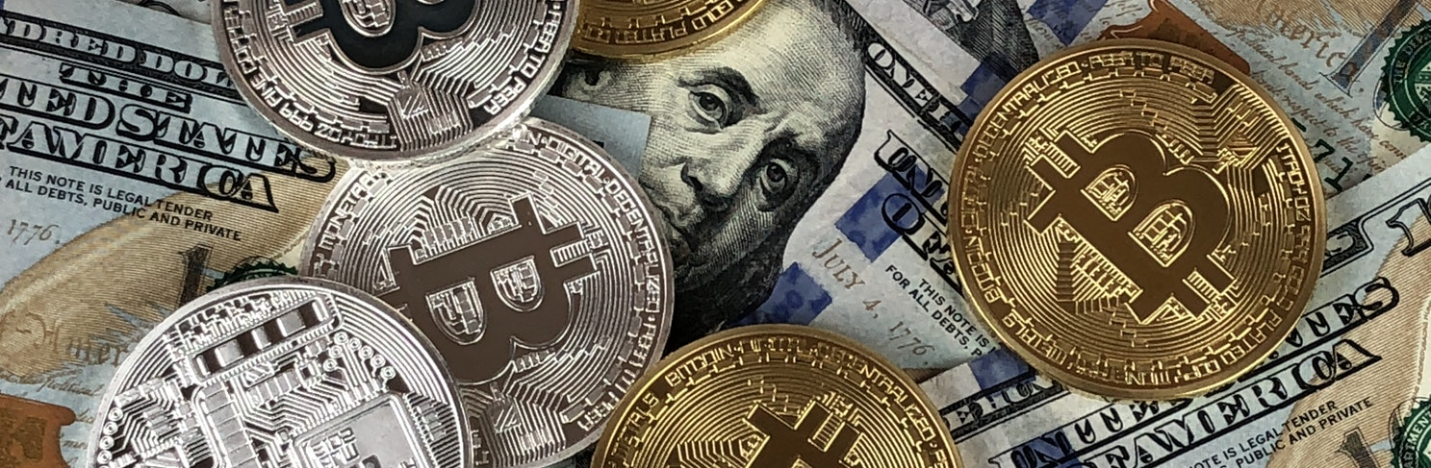
4
比特币（BTC）
2100万
比特币（Bitcoin，缩写BTC）是一种总量恒定2100万的数字货币，和互联网一样具有去中心化、全球化、匿名性等特性。向地球另一端转账比特币，就像发送电子邮件一样简单，低成本，无任何限制。比特币因此被用于跨境贸易、支付、汇款等领域。
去中心化
全球化
匿名性

Slide 5
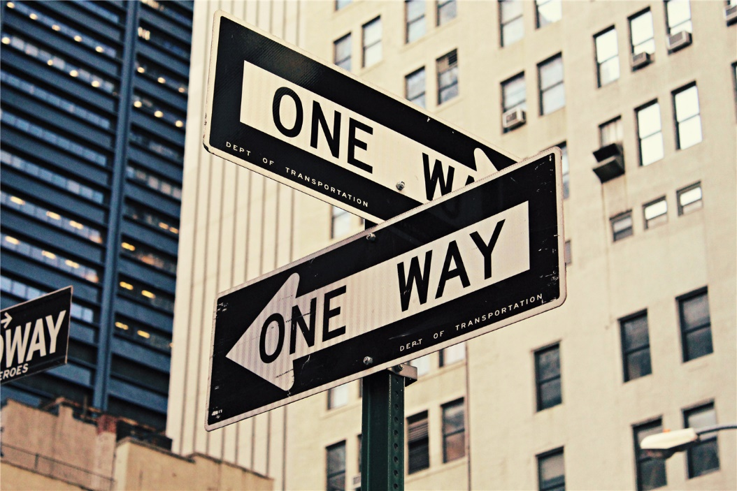
比特币是庞氏骗局或传销吗？
比特币交易市场的资金流向类似于股票市场，都是新投资者向不特定的旧投资者购买投资物（比特币或股票），任何新旧投资人都不能确保盈利。
“庞氏骗局”的定义是：用后来的“投资者”的钱回缴给前面的“投资者”当作回报的吸纳资金行为。
“传销”的定义是：通过特定上下线关系拉人头，吸纳并分配资金的行为。

Slide 6
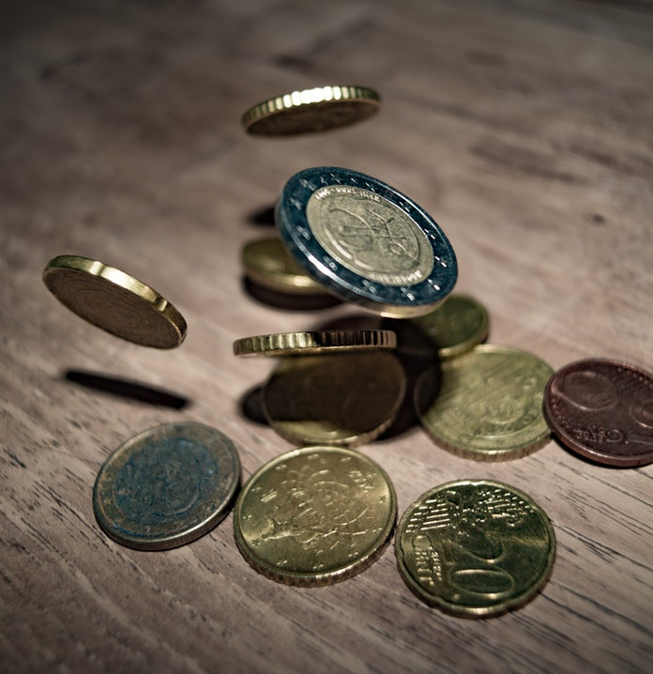
某些传销虚拟币和比特币的区别
目前互联网上出现了大量由骗子公司控制发行的虚拟币，号称是比特币的模仿改进者，但实际上是传销或庞氏骗局（例如珍宝币、维卡币、摩根币等），或虽然不是纯粹的骗局，但被庄家高度控盘（例如鲨鱼币、谷壳币等）。
这些骗子币与比特币的最大区别在于：比特币不属于任何人或组织，是一个无人控制的，去中心化运行的货币。而这些骗子币有明确的发行方，并被发行方完全控制。骗子币虽然也叫“币”，但和比特币完全是两码事。和开放代码的比特币不同，大部分骗子币都不开放代码，或者干脆连代码都没有，只是网站上的一个数字，发行方想改多少就有多少。

Slide 7
02
比特币是怎么运行的？
How does the bitcoin run?

Slide 8
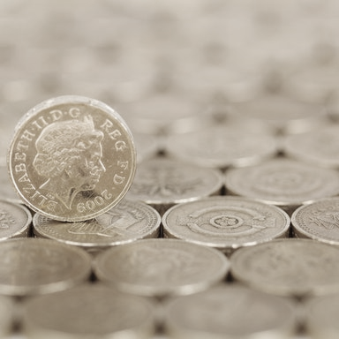
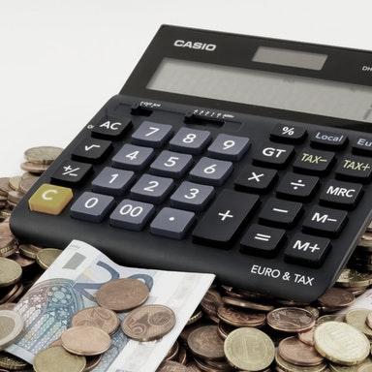
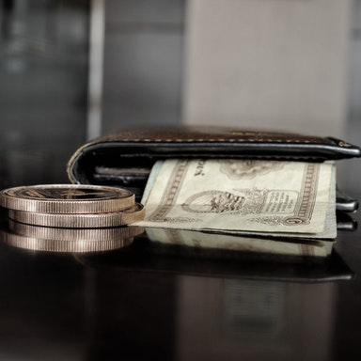
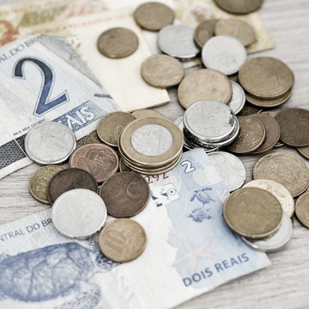
比特币是怎么运行的？
01
02
03
04
比特币是什么？
中心化账本（银行）
去中心化账本
去中心化账本（比特币）
从运行上来看，比特币实际上是一个互联网上的去中心化账本。

Slide 9
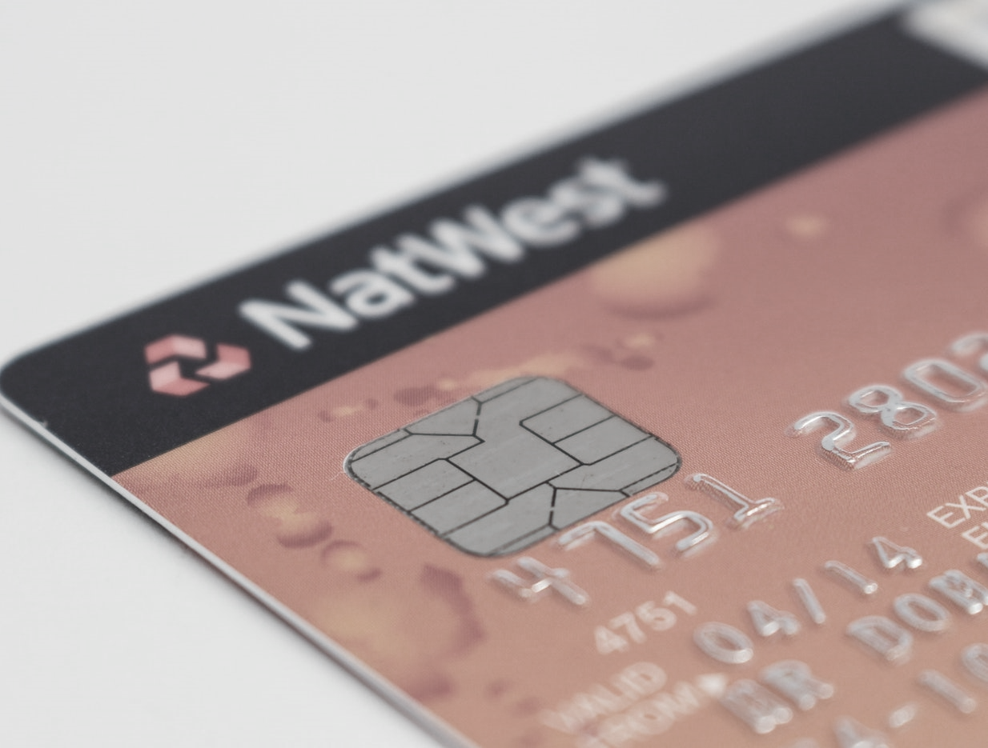
中心化账本（银行）
银行是一个中心化账本，账本存储在银行的中心数据库，上面写着：张三的A账号余额3000元，李四的B账号余额2000元……
当张三想要通过A账号转账1000元给李四的B账号时：
① 张三到银行，向银行提交转账要求。
② 银行通过银行卡密码等方式确认张三身份，并检查张三的A账号是否有足够余额。
③ 检查通过后，银行增加一条转账记录：A账号向B账号转账1000元，并修改余额：A账号余额=3000-1000=2000元，B账号余额=2000+1000=3000元

Slide 10
去中心化账本
假设有这样的一个小村庄，大家不是靠银行，而是自己用账本来记录谁有多少钱，每个人的账本上都写着：张三的A账号余额3000元，李四的B账号余额2000元……当张三想要通过A账号转账1000元给李四的B账号时：
①
②
③
④
张三大吼一声：大家注意啦，我用A账号给李四的B账号转1000块钱。
张三附近的村民听了确实是张三的声音，并且检查张三的A账号是否有足够余额。
检查通过后，村民往自己的账本上写：A账号向B账号转账1000元，并修改余额：
A账号余额
=3000-1000=2000元，
B账号余额=2000+1000=3000元。
张三附近的村民把转账告诉较远村民，一传十十传百，直到所有人都知道这笔转账，以此保证所有人账本的一致性。

Slide 11
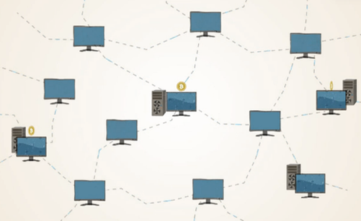
去中心化账本（比特币）
1
张三向周围节点广播转账交易要求：A账号转账1比特币给B账号，并用A账号的私钥签名。（A账号的私钥可简单理解为A账号的密码，只要知道A账号的私钥就能使用A账号上的比特币）
比特币用户在电脑上运行比特币客户端软件，这样的电脑称为一个节点（node）。
大量节点电脑互相连接，形成一张像蜘蛛网一样的P2P（点对点）网络。
当张三想要通过A账号转账1比特币给李四的B账号时：
2
张三周围的节点通过A账号的公钥检查交易签名的真伪，并且检查张三的A账号是否有足够余额。
3
检查通过后，节点往自己的账本上写：A账号向B账号转账1比特币元，并修改余额：A账号余额=3比特币-1比特币=2比特币，B账号余额=2比特币+1比特币=3比特币。
4
节点把这个交易广播给周围的节点，一传十十传百，直到所有节点都收到这笔交易。

Slide 12
比特币去中心化的意义
比特币网络由全体比特币用户共同控制，除非绝大部分比特币用户一致同意做出某个改变（例如规则修改或版本升级），否则任何人或组织都无法改变或停止比特币运行。
虽说私有财产神圣不可侵犯，但人们对此毫无办法。
在比特币中这些劣行将不复存在，比特币是一个完全脱离银行，只依靠互联网运行的货币系统，即使是政府执法部门，也无法查封或没收比特币；
除非彻底关停互联网，否则也无法封杀比特币网络。在比特币系统里，
你能真正掌握你的钱，而不是通过银行间接掌握你的钱，
比特币在人类历史上第一次用技术手段保证了私有财产神圣不可侵犯。
中心化的问题很多，比如央行不需要经过你的同意，就可以无穷无尽地印钞票，掠夺你的财富；
你在银行的钱，实际上不是你的钱，而是银行对你的负债。
你并不总能从银行里取出你的钱，银行有可能一天只允许你取60欧元，甚至有可能强制没收你的存款。

Slide 13
03
比特币的价值？
What is the value of bitcoin?

Slide 14
比特币价格的根本来源是比特币的价值，价值又来源于用途
支付汇款
智能合约
资金跨越空间流动是有成本的，资金流动成本以刷卡手续费，跨行费，异地/跨国汇款费，货币转换费等方式体现出来。
成本的本质是政府和银行臃肿的人员、场地、设备等成本。更重要的是，政府往往还会以外汇管制的方式，限制禁止资金跨越国境流动，而比特币则丝毫不受外汇管制的影响。
01
智能合约是一套以编程形式定义的合同 ，无需人为介入即可自动执行。
智能合约能操纵真实世界的资产，当一个预先编好的条件被触发时，智能合约执行相应的合同条款，以此实现“可编程的经济”，例如去中心化的股票、保险、赌博等等功能，并在物联网、供应链等领域得到广泛应用。
可编程的经济将能显著解决经济运行中的透明和可信问题，降低社会运行成本。
04
02
信息公开
非法用途
比特币的每一个交易都经过全网广播，所有交易都是人人可见的，也就是说人人都可查看某一比特币地址的所有历史交易，并且这些交易是绝对无法伪造的，这在某些情况下成为特别有用的特性。
虽然比特币的交易是公开的，但通过混币交易，可使得使得资金的流向无法追查。
例如向某交易所充值一笔比特币然后提出，则在公开的交易数据中，充值和提现这两笔交易将再无联系（这就好比往银行存入再取出100元，取出的100元钞票不会是存入的那张）。
若通过专门的暗网混币器进行延迟混币交易（由A2执行A1的交易，由A3执行A2的交易……由An执行A1的交易，并延迟分割打乱金额），则资金的流向将完全无法追查。
03

Slide 15




支付汇款
比特币支付的极低成本，吸引了全球数万商家接受比特币支付，。
信用卡跨国支付的商家手续费成本为3%-4%，而使用比特币支付的成本仅为0.5%~1%（包括转换为法币的费用），因此商家往往也给出一定的优惠折扣，以吸引买家使用比特币支付，例如戴尔就给出了10%（最高不超过150美元）的优惠。
比特币在跨国小额支付中得到了越来越多的应用，买家购买某款软件时无法跨国汇款0.99美元；小卖家申请跨国的网银或信用卡支付是一件极其难的事情。而使用比特币支付，只要一个比特币地址就能轻松收付款。
商家一般使用Bitpay，Coinbase等比特币第三方支付，例如某买家在戴尔使用比特币支付购买笔记本的过程为：
① 买家下单购买一台12000美元笔记本，选择比特币付款，Coinbase将购物金额按汇率换算为1个比特币。bitcoin:18Xnt6B8xTr7dysHiqqP9rTQVENQYfSAgB?amount=1&r=https://coinbase.com/r/5428f29026052ef97a00000b (二维码自动识别)
② 买家发送比特币到Coinbase指定的比特币地址（一般把比特币账号称为比特币地址，下同）。
③ Coinbase在数秒内收到买家广播的交易，在美国比特币交易所卖出1个比特币，收取0.5%~1%手续费后，将美元支付给戴尔。

Slide 16
智能合约
比特币并不仅仅是一个货币系统，中本聪在开发比特币时，在多个方面都显示出了超出时代的远见（《中本聪的天才：比特币以意想不到的方式躲开了一些密码学子弹》），以至于有人认为中本聪是未来穿越者。
若是中本聪只把比特币作为一个货币系统，那交易广播 “A账号转账1比特币给B账号” 这样的信息就够了，但中本聪的远见不仅限于此，中本聪在比特币中加入了脚本系统，通过脚本系统可广播 “满足什么条件后，A账号转账1比特币给B账号” 。这使得比特币成为了一种可编程的货币，可以在货币的基础上实现分布式合同，或称为智能合约。
SAMRT CONTRACTS
映射真实世界资产
锚定真实世界法币
不可欺诈的合同和经济

Slide 17
信息公开
例如在比特信（Bitmessage）中，用户发的每一条消息都将传遍全网，所有人都能收到消息，但只有指定聊天的人才有私钥可以解密信息。这使得窃听者既不可能找到消息的收发者，也不可能破解消息内容。
某在线博彩网站想证明其资金实力雄厚，却碰到了一些困难。银行存款证明只能证明在验证时刻网站有这么多钱，说不定这是借来的钱，验证完后就还回去了。就算在公司堆着一亿元黄金或钞票24小时视频直播，用户也不知道是真是假。
身份验证
去中心化服务
慈善募捐
资金公开
中本聪的真实身份一直是个迷，如果某人声称自己是中本聪，怎么验证呢？很简单，让他用中本聪的比特币地址（创世区块中的12c6DSiU4Rq3P4ZxziKxzrL5LmMBrzjrJX）的私钥做签名即可。
慈善机构使用比特币地址来募捐资金，不需要慈善机构主动公开账目，人人都可以自行查看此地址的所有历史账目。

Slide 18
非法用途
在线博彩：比特币诞生后的首个应用就是在线博彩——中本*骰子，任何玩家，不管身在哪个国家，只要连上网络，都可以通过发送比特币参与博彩。
暗网黑市：卖家若使用网银等实名账户方式收款，很容易被执法部门查获，因此在比特币出现后，暗网黑市迅速转为比特币付款，并获得迅速增长，成为比特币支付的最强刚需。
敲诈勒索：比特币付款是不可逆的，警方无法像银行那样冻结资金，因此成为犯罪分子的新型勒索工具，目前比特币勒索以网络犯罪为主。
隐匿资产：不管存储多少比特币，都只要记下比特币地址的私钥（可以简单理解为密码即可，私钥可记录在纸上，U盘，网盘，邮箱里，甚至用一句话来作为私钥。
传销吸纳资金：使用比特币吸纳资金，既对参与者有迷惑性，又不容易引起监管部门注意。由于比特币在法律上不是货币，因此受害人甚至难以报警维权。
比特币屡屡被用于各种非法用途，但这并非中本聪本意，中本聪一向反对将比特币用于任何非法用途，哪怕这能大大加速比特币的发展。

Slide 19
04
比特币的发行？
The issuance of bitcoin?

Slide 20
什么是比特币挖矿？
去中心化账本（比特币）中：比特币节点互相连接时，会从对方处获取自己没有的交易。但由于比特币长期积累大量的交易，两个节点逐条对照你缺了哪些交易/我缺了哪些交易，是非常困难的事情。为解决这一难题，中本聪发明了区块链（Block chain）这一重要技术。节点借助区块（block）来同步交易，保证了所有节点数据的统一性，并通过竞争区块打包权（也就是挖矿）的方式，保证了区块链的唯一性。
①
②
③
③
区块和区块链：一段时间内的交易打成的一个包称为区块，比特币全网平均每10分钟产生一个区块，每一个区块都链接到上一个区块，依次相连形成区块链。
以区块为单位同步交易数据：区块从1开始编号，因此节点A连接节点B后，只要检查双方的区块编号高度，就能方便地同步交易数据。例如节点A自己的区块高度是100，发现节点B的区块高度是110，则只要向B请求同步101~110这10个区块即可。
打包区块的奖励：
为保证有节点打包比特币交易，比特币规则规定：打包交易的节点将获得比特币作为酬劳。
A、打包奖励的一部分来自交易创建者支付的交易手续费（每KB交易大小100~1000聪手续费）。
打包区块的奖励：
B、另一部分来自初始2100万个比特币的分发，最开始奖励是每个区块50比特币，之后每经过21万个区块（约4年时间）奖励将减半一次，直到2140年左右区块奖励不足1聪为止，此时区块奖励总和为2100万比特币，这就是比特币2100万总量的来源（准确地说是 20999999.97690000个）。

Slide 21
什么是比特币挖矿？
④
⑤
⑥
⑦
对区块打包权的竞争：
节点打包交易只需要消耗很低成本的网络和计算资源，打包奖励的存在，使得有大量节点想打包交易。为保证区块链的唯一性，比特币规则规定：节点使用类似“扔硬币”的方法争夺交易打包权。节点不断地扔硬币，谁首先扔出符合规则的结果，谁就能获得这个区块的交易打包权，以及这个区块的打包奖励。
竞争交易打包权的方式：
“扔硬币”在实现上是计算机做一次哈希（SHA-256）运算，并检查运算结果从第一位开始是否有足够多连续的0（可以简单理解为一次扔256个硬币，然后看从第一个硬币开始是否有足够多的连续硬币正面）。“扔硬币”获胜的唯一诀窍是提高每秒扔硬币的次数，一个每秒能扔100亿次硬币（做100亿次哈希计算）的节点，抢到打包权的概率是每秒扔1亿次硬币节点的100倍。
获胜节点打包交易并广播：
获胜节点打包交易并广播一旦有某个节点扔出符合系统规则的硬币结果，他就会立即将这段时间搜集到的交易打包成一个区块，附上“扔硬币”的结果、区块序号、上一区块关系等附加信息广播出去，其它节点一旦收到区块并验证无误，就会停止“扔硬币”抢这一区块，转而在这一区块的基础上开始“扔硬币”抢下一区块。
“挖矿”和“矿工”的由来：
节点大量进行哈希计算需要计算机设备，并消耗大量电力，这个过程在本质上和金矿挖矿很相似（通过挖矿设备，消耗能源换取黄金）。比特币总量恒定，产量越来越少的产生方式也和黄金很相似。因此人们形象地将比特币抢打包权的过程称为挖矿（mine），将抢打包权的比特币节点称为矿工（miner）。

Slide 22

交易过程
如何交易：
交易发起者的私钥：私钥为个人所知，他人无从知晓。
每一位所有者（A）利用他的私钥对前一次交易T1和下一位所有者（B）的公钥（地址）签署一个随机散列的数字签名，A将此数据签名制作为交易单T2并将其（交易单T2）广播全网，电子货币就发送给了下一位所有者。
前一次交易：前一次交易数据说明了该次交易的货币的来源（这部分货币是怎么到当前发起人这里来的）。
下一位所有者的公钥：即交易接收方的地址，此数据说明了当前交易的目标是谁。
数字签名：发起方将前一次交易数据和接收方公钥连接起来并对其求Hash值x，再利用自己的私钥对x加密，便得到了这份数字签名。

Slide 23
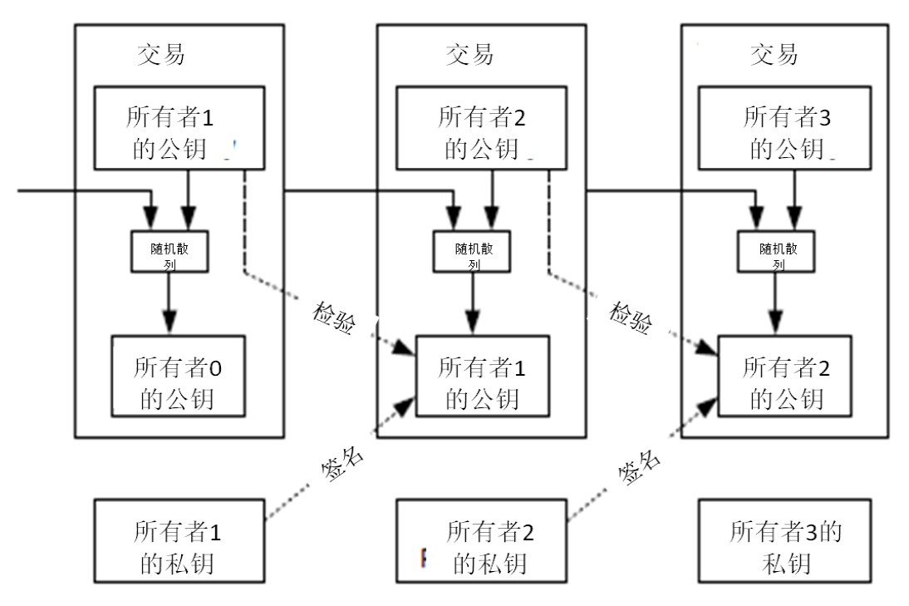

Slide 24
矿机和矿池
挖矿设备的演变：
① CPU：最早的矿工使用CPU进行挖矿。
② 显卡矿机：显卡有数百个计算核心（流处理器），因此速度相当于数百个CPU，挖矿速度在百M级别。
③ 集成电路矿机：随着比特币价格的不断上扬，挖矿越来越有利可图，集成电路矿机随之出现，矿机使用专门设计的，只能做挖矿哈希运算的芯片，因此在挖矿速度和功耗上较CPU和显卡这样的通用计算设备有很大的优势，代价则是除了挖矿和做电暖器以外什么都做不了。
矿池：
由于有数以万计的矿工竞争打包权，单个矿工抢得打包权的概率非常小，产出非常不稳定，有可能走狗屎运1小时就抢到一次，也有可能一年都抢不到一次。为稳定挖矿产出，矿工往往选择加入矿池挖矿，矿池将大量矿工的算力整合在一起，在全网总算力中占据一定的份额，由此得到较稳定的挖矿产出，矿池在收取2%~4%矿池手续费后，将产出按矿工算力分配给矿工。这就好比一个人买彩票很难中奖，于是矿池把很多人组织在一起买彩票，中奖了再按出资额分配给大家。
BITCOIN MINING

Slide 25
05
比特币的缺陷？
The defect of bitcoin?

Slide 26
比特币悖论
比特币的根本价值在于其货币属性（有成为世界货币的可能），因为此比特币引发了投机者的狂热购买。
比特币价格的剧烈动荡及部分人对比特币的囤积（投机与投资），导致比特币逐渐失去交易支付功能，从而丧失货币属性。
一旦比特币丧失其货币属性，比特币将一文不值。

Slide 27
二重支付
二重支付即指攻击者几乎同时将同一笔钱用作不同交易。如A将50个币发送给B然后广播“A将50币发送给B”，几乎于此同时A又将这50个币发送给C然后广播“A将50币发送给C”。
比特币世界从诞生到现在所有的交易记录都已交易单的形式存储在全网唯一的Block链中，每当节点在把新收到的交易单加入Block之前，会顺着交易的发起方其的公钥向前遍历检查，检查当前交易所用的币是否确实属于当前交易发起方，此检查可遍历到该币的最初诞生点（即产生它的那块Block源）。虽然多份交易单可以任意序的广播，但是它们最终被加入Block时必定呈现一定的顺序。Block之间以Hash值作为时间戳则Block，这决定了任意一笔交易资金来源都可以被确定的回溯。
比特币体系中由于各节点地位平等，不存在“中心节点”对交易单进行审核。因此无法通过审核先后顺序的方式来杜绝二重支付。

Slide 28
什么是比特币51%攻击？
所谓51%攻击，就是利用比特币使用算力作为竞争条件的特点，使用算力优势撤销自己已经发生的付款交易。如果有人掌握了50%以上的算力，他能够比其他人更快地找到开采区块需要的那个随机数，因此他实际上拥有了绝对哪个一区块的有效权利。
绝大多数的矿工，都会通过诚实挖矿来维持整个比特币系统
这个并不是靠着矿工的人品去保证的，而是从他们的角度考虑的利益最大化。
首先矿工挖矿有比特币奖励，早期运算一个区块可以获得50个比特币的奖励，后面这种奖励会越来越少，但是交易手续费又是一个新的奖励方式。
如果他们集体伪造交易，用户对比特币失去了信心，没人在去使用比特币。那么矿工伪造了交易盗取比特币就失去了意义。
从另一方面看，如果真有这样的51%攻击，建议是收款方等到全网的 6 个确认之后再交付商品。按照10分钟一个区块的速度，也只需一个小时就可以保证你的钱是否基本肯定收到。
绝大多数的矿工，都会通过诚实挖矿来维持整个比特币系统
这些矿工占据了大部分的算力， 如果他们要伪造交易简直太容易了，那就意味着整个比特币网络的主区块链都是伪造的。

Slide 29

忠告
比特币很有可能由于各种缺陷，无法达到一定规模进入正循环，最后像世界语一样半死不活。
购买比特币后一定要提现到自己的钱包，
绝对不要在交易所长时间存币。
绝对不要认为某交易所“足够大”就不会倒闭。
不建议普通人投资比特币，目前比特币风险级别属于风险投资，不属于普通人投资领域。如果一定要看好要投资，请确保充分了解比特币，使用闲钱投资，并做好损失95%本金的心理准备。
比特币挖矿不一定要用计算机，用纸笔来计算可行。

Slide 30
THANK YOU
比特币入门介绍
弘连网络每周分享会

